Slide 1
Strings
2 CSTC
Franco Callipo

Slide 2
Tipos de datos
INT
BOOL
FLOAT
CHAR

Slide 3
¿Que son los Strings?

Slide 4
¿Que son los Strings?
Las variables de tipo string nos sirven para almacenar cadenas de texto (sea una palabra, oración, etc.)
Un string es básicamente una secuencia de caracteres (char) que se almacenan de manera contigua en la memoria.

Slide 5
¿Que son los Strings?
Las variables de tipo string nos sirven para almacenar cadenas de texto (sea una palabra, oración, etc.)
Un string es básicamente una secuencia de caracteres (char) que se almacenan de manera contigua en la memoria.

Slide 6
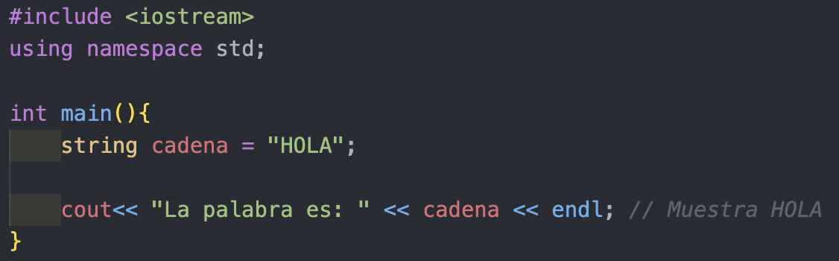
Ejemplo

Slide 7
¿Cómo accedo a una letra de la palabra?

Slide 8
¿Cómo accedo a una letra de la palabra?
Cada carácter posee un número llamado índice dentro del string.
Los índices siempre empiezan en 0 y crecen de a 1 hasta llegar al último carácter de la palabra.

Slide 9
¿Cómo accedo a una letra de la palabra?
Cada carácter posee un número llamado índice dentro del string.
Los índices siempre empiezan en 0 y crecen de a 1 hasta llegar al último carácter de la palabra.

Slide 10
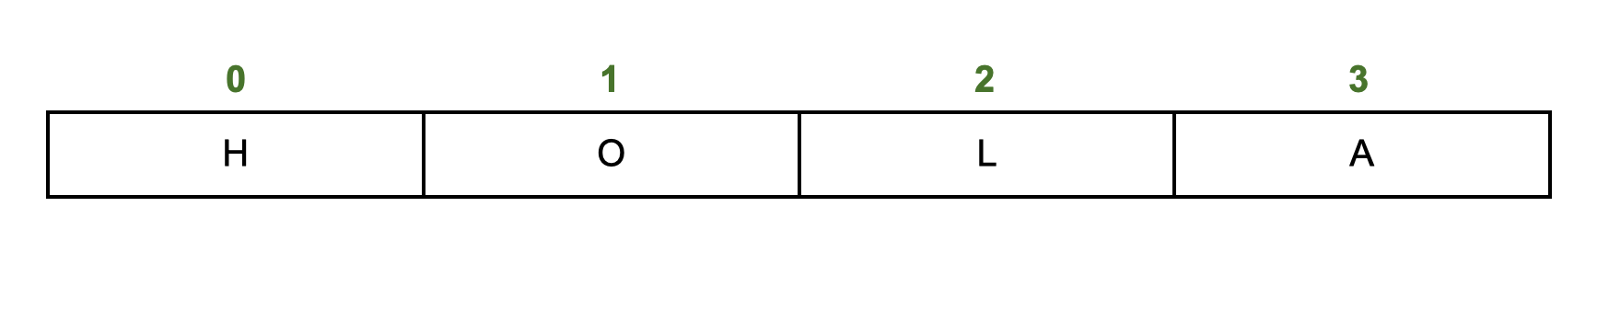
¿Cómo accedo a una letra de la palabra?
Cada carácter posee un número llamado índice dentro del string.
Los índices siempre empiezan en 0 y crecen de a 1 hasta llegar al último carácter de la palabra.

Slide 11
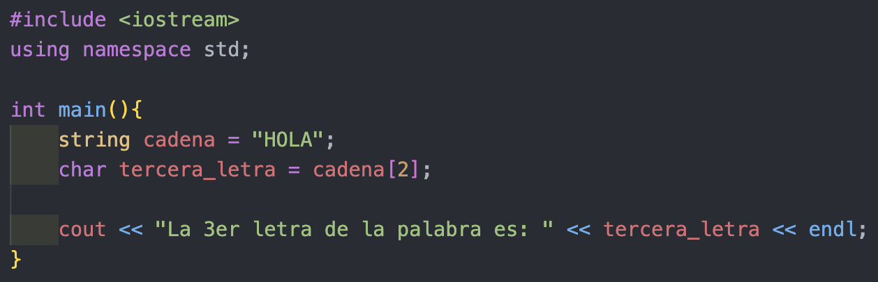
Ejemplo

Slide 12
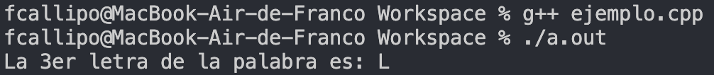
Ejemplo

Slide 13
Tipo de dato STRING
Entonces, si decimos que tenemos una variable string que contiene n caracteres, ¿cuál será la posición del último carácter?

Slide 14
Tipo de dato STRING
Entonces, si decimos que tenemos una variable string que contiene n caracteres, ¿cuál será la posición del último carácter?
n - 1

Slide 15
Tipo de dato STRING
Entonces, si decimos que tenemos una variable string que contiene n caracteres, ¿cuál será la posición del último carácter?
n - 1
Veamos cómo podemos aprovechar esta información para recorrer todo el string.

Slide 16
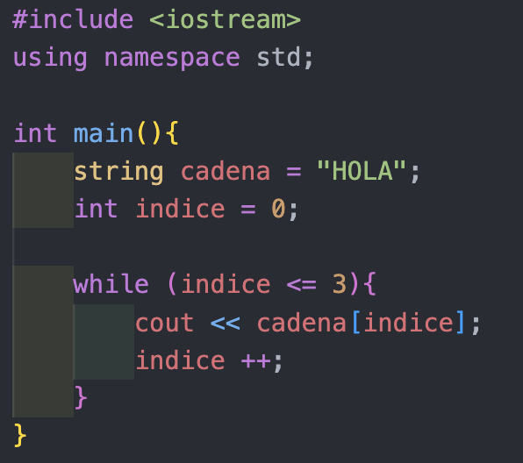
Tipo de dato STRING

Slide 17
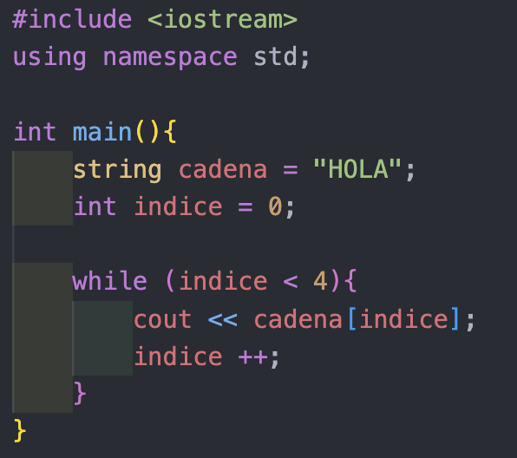
Tipo de dato STRING

Slide 18
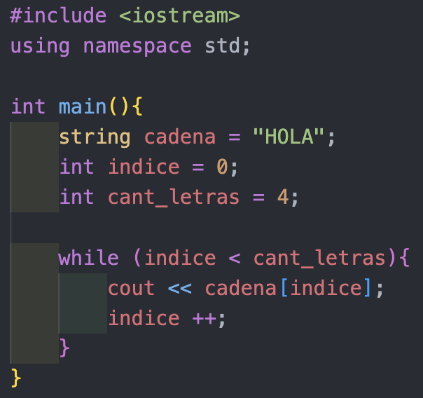
Tipo de dato STRING

Slide 19
¿Qué pasa si intentamos acceder a un índice no válido?

Slide 20
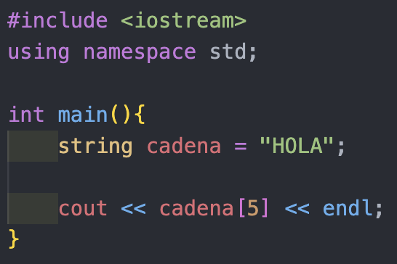
¿Qué pasa si intentamos acceder a un índice no válido?

Slide 22
¿Qué pasa si intentamos acceder a un índice no válido?
Estamos accediendo a una posición de memoria que no corresponde a ningún carácter de nuestra variable.

Slide 23
¿Qué pasa si intentamos acceder a un índice no válido?
Estamos accediendo a una posición de memoria que no corresponde a ningún carácter de nuestra variable.
¿Qué podría haber en esa posición?

Slide 24
¿Qué pasa si intentamos acceder a un índice no válido?
Estamos accediendo a una posición de memoria que no corresponde a ningún carácter de nuestra variable.
¿Qué podría haber en esa posición?
Nada.
Valor de otra variable.
Valor de otro programa!

Slide 25
¿Cómo podemos saber la cantidad de letras de un string ingresado por consola?

Slide 26
¿Cómo podemos saber la cantidad de letras de un string ingresado por consola?
Para esto tenemos la función .length() o .size() que nos devuelve la cantidad de caracteres del string.

Slide 27
¿Cómo podemos saber la cantidad de letras de un string ingresado por consola?
Para esto tenemos la función .length() o .size() que nos devuelve la cantidad de caracteres del string.
No confundirse y pensar que devuelve el índice del último carácter.
En tal caso nos devuelve el índice del último carácter + 1 (por lo que vimos antes).

Slide 28
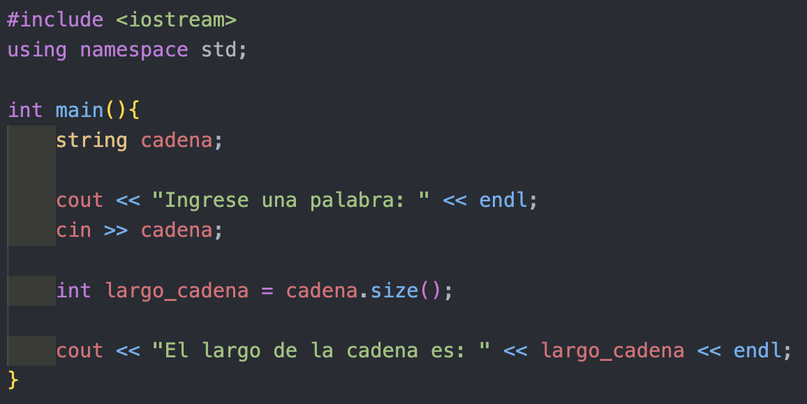
Ejemplo

Slide 29
Aclaración

Slide 30
Aclaración
Por ahora vamos a trabajar con strings que no contengan espacios, es decir únicamente palabras.
Más adelante veremos cómo hacer para que el usuario pueda ingresar una oración completa.

Slide 31
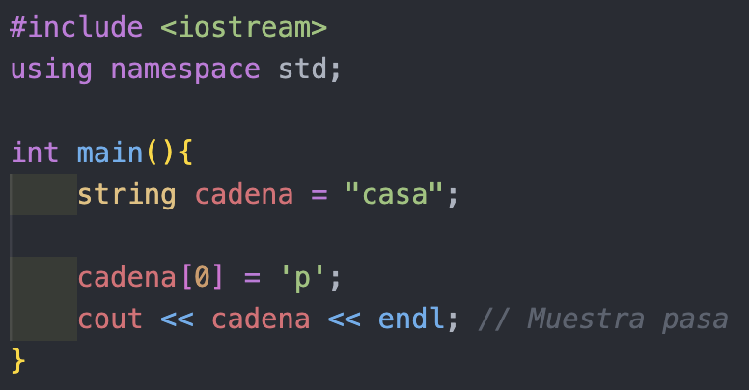
Tipo de dato STRING
Ya vimos cómo acceder a una letra específica de un string, veamos ahora cómo modificarla de la misma forma.

Slide 32
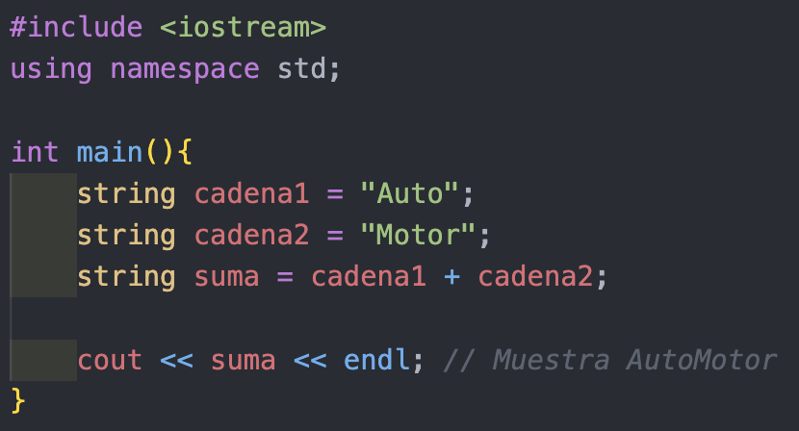
Tipo de dato STRING
Podemos sumar dos strings para dar lugar a un nuevo string.

